Slide 1
FPGA2 Week10 Team3
2021041091_한규철, 2021041089_최태민

Slide 2
동작영상 유튜브 주소
비동기식reset + 8진 segment counter + Beep 영상 : https://youtu.be/DarWXztJbiU
비동기식reset + 5진 segment counter + Beep 영상 : https://youtu.be/IE1U33jugLM
실습1 + 과제LOAD 기능추가: https://youtu.be/h2nBaQFZ4as?si=Cy75qPw3K3OvoQFO
실습2 + 과제LOAD 기능추가: https://youtu.be/EpnJecLublQ?si=l4l2YmURgBfpX1Tc

Slide 3
비동기식reset + 8진 BCD+ Beep 동작테이블
비동기식 Reset
EV3
J12
1
1
1
1
1
1
1
1
1
0
Clock | beep | 8진 | INPUT-BCD
CLK | Beep | 내부 Count | C | B | A
C9 | E11 |  | 0 | 0 | 0
↑ | 1 | 0 | 0 | 0 | 0
 | 1 | 0 | 0 | 0 | 0
 | 1 | 1 | 0 | 0 | 1
 | 1 | 2 | 0 | 1 | 0
 | 1 | 3 | 0 | 1 | 1
 | 1 | 4 | 1 | 0 | 0
 | 1 | 5 | 1 | 0 | 1
 | 1 | 6 | 1 | 1 | 0
 | 1 | 7 | 1 | 1 | 1
 | 0 | 0 | 0 | 0 | 0

Slide 4
비동기식reset + 8진 segment counter + Beep 동작테이블
16진수 | Common Anode 7-세그먼트LED 코드
 | dp | g | f | e | d | c | b | a | Beep
0 | 1 | 1 | 1 | 1 | 1 | 1 | 1 | 0 | 1
1 | 1 | 1 | 1 | 1 | 1 | 1 | 0 | 1 | 1
2 | 1 | 1 | 1 | 1 | 1 | 0 | 1 | 1 | 1
3 | 1 | 1 | 1 | 1 | 0 | 1 | 1 | 1 | 1
4 | 1 | 1 | 1 | 0 | 1 | 1 | 1 | 1 | 1
5 | 1 | 1 | 0 | 1 | 1 | 1 | 1 | 1 | 1
6 | 1 | 0 | 1 | 1 | 1 | 1 | 1 | 1 | 1
7 | 1 | 1 | 1 | 1 | 1 | 1 | 1 | 1 | 0
Common Anode 7-세그먼트
TR3 | TR2 | TR1 | TR0
1 | 1 | 1 | 0

Slide 5
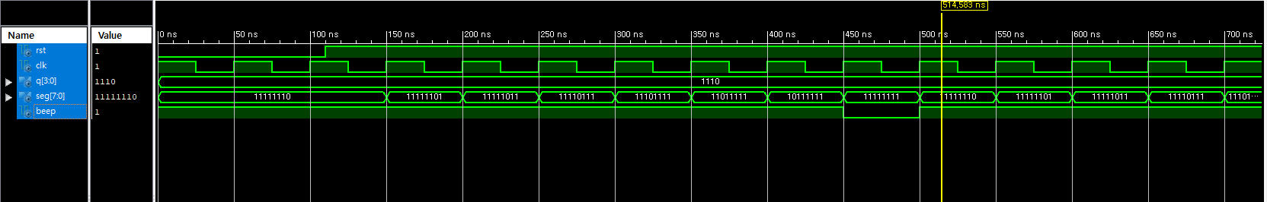
비동기식reset + 8진 segment counter + Beep 시뮬레이션화면

Slide 6
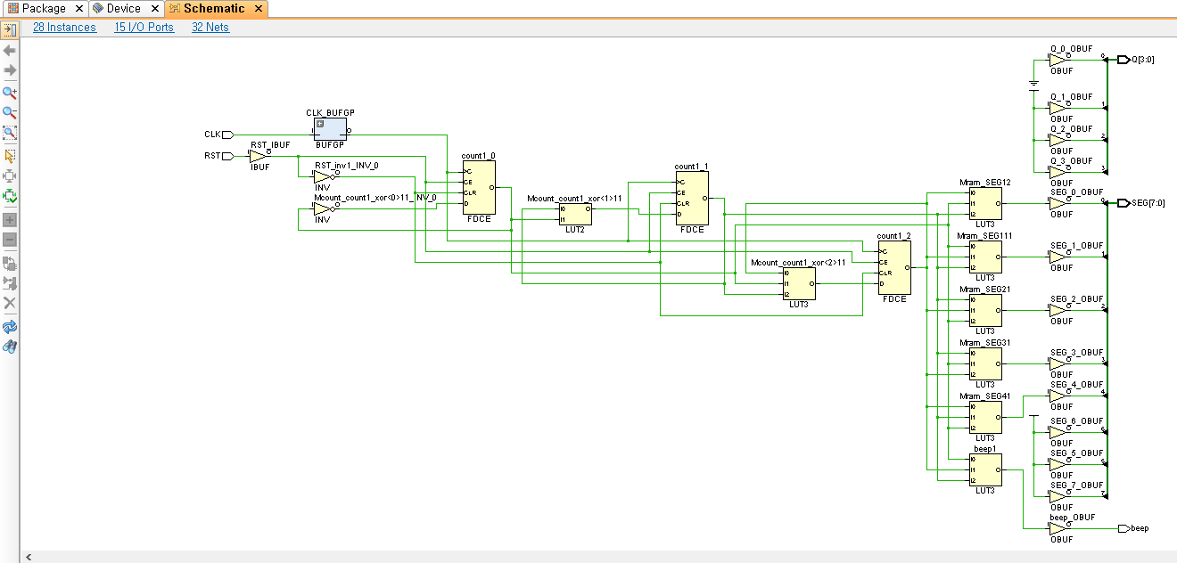
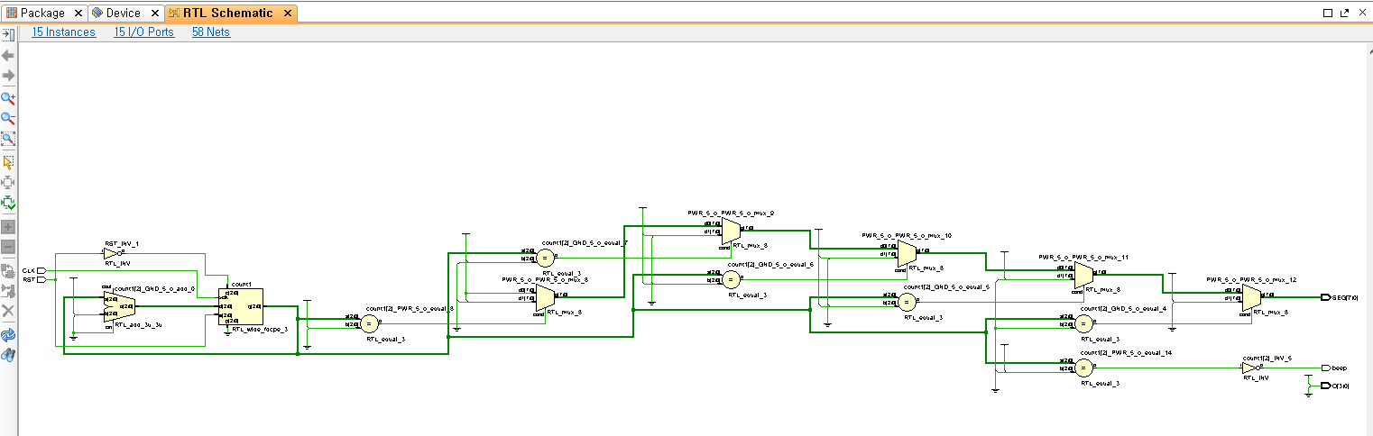
비동기식reset + 8진 segment counter + Beep 회로화면

Slide 7
비동기식reset + 5진 BCD + Beep 동작테이블
비동기식 Reset
EV3
J12
1
1
1
1
1
1
0
Clock | beep | 5진 | INPUT-BCD
CLK | Beep | 내부 Count | C | B | A
C9 | E11 |  | 0 | 0 | 0
↑ | 1 | 0 | 0 | 0 | 0
 | 1 | 0 | 0 | 0 | 1
 | 1 | 1 | 0 | 1 | 0
 | 1 | 2 | 0 | 1 | 1
 | 1 | 3 | 1 | 0 | 0
 | 1 | 4 | 1 | 0 | 1
 | 0 | 0 | 0 | 0 | 0

Slide 8
비동기식reset + 5진 segment counter + Beep 동작테이블
16진수 | Common Anode 7-세그먼트LED 코드
 | dp | g | f | e | d | c | b | a | Beep
0 | 1 | 1 | 1 | 1 | 1 | 1 | 1 | 0 | 1
1 | 1 | 1 | 1 | 1 | 1 | 1 | 0 | 1 | 1
2 | 1 | 1 | 1 | 1 | 1 | 0 | 1 | 1 | 1
3 | 1 | 1 | 1 | 1 | 0 | 1 | 1 | 1 | 1
4 | 1 | 1 | 1 | 0 | 1 | 1 | 1 | 1 | 1
Common Anode 7-세그먼트
TR3 | TR2 | TR1 | TR0
1 | 1 | 1 | 0

Slide 9
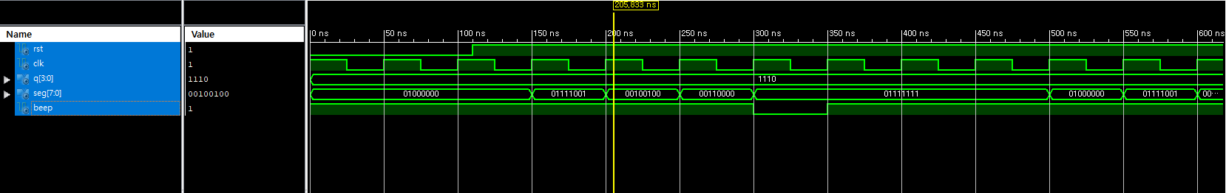
비동기식reset + 5진 segment counter + Beep 시뮬레이션화면

Slide 10
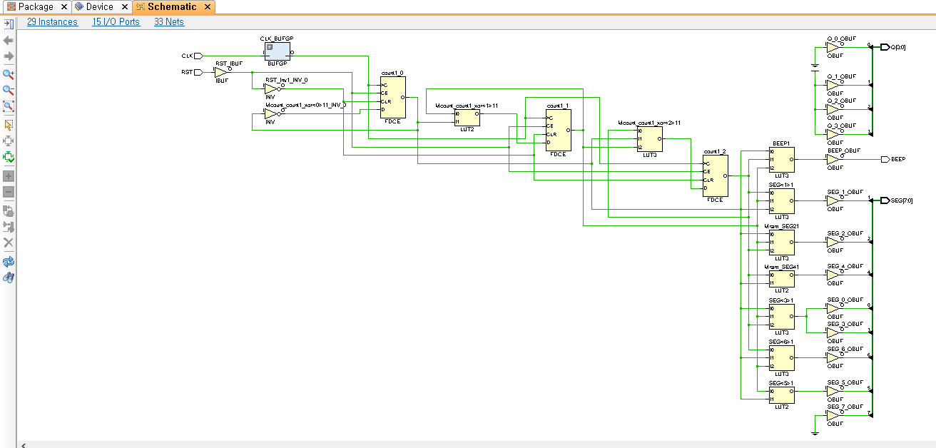
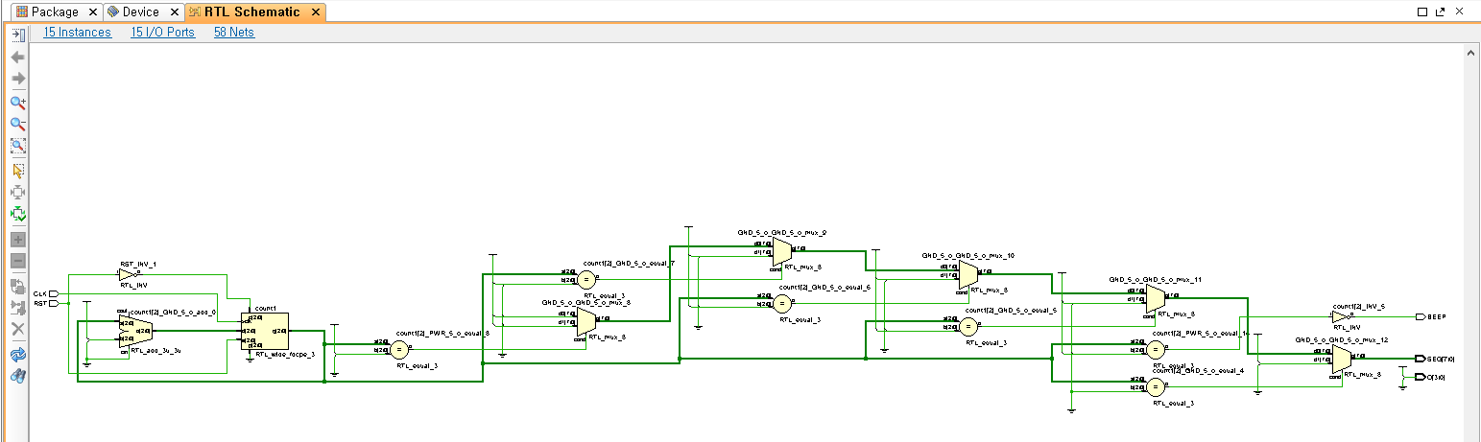
비동기식reset + 5진 segment counter + Beep 회로화면

Slide 11
실습1 + 과제LOAD 기능추가 동작테이블
CLOCK | RESET | LOAD | COUNT | DP | G | F | E | D | C | B | A | TR3 | TR2 | TR1 | TR0
CLK | RST | LOAD | COUNT1 | A11 | A9 | E6 | D6 | C8 | C6 | B8 | A8 | D11 | C13 | B14 | A13
C9 | J12(EV3) | J14(EV2) | 내부신호 |  |  |  |  |  |  |  |  | 1 | 1 | 1 | 0
On | 1 | 1 | 0 | 0 | 1 | 0 | 0 | 0 | 0 | 0 | 0
 |  |  | 1 | 0 | 1 | 1 | 1 | 1 | 0 | 0 | 1
 |  |  | 2 | 0 | 0 | 1 | 0 | 0 | 1 | 0 | 0
 |  |  | 3 | 0 | 0 | 1 | 1 | 0 | 0 | 0 | 0
 |  |  | 4 | 0 | 0 | 0 | 1 | 1 | 0 | 0 | 1
 |  |  | 5 | 0 | 0 | 0 | 1 | 0 | 0 | 1 | 0
 |  |  | 6 | 0 | 0 | 0 | 0 | 0 | 0 | 1 | 0
 |  |  | 7 | 0 | 1 | 1 | 1 | 1 | 0 | 0 | 0
 |  |  | 8 | 0 | 0 | 0 | 0 | 0 | 0 | 0 | 0
 |  |  | 9 | 0 | 0 | 0 | 1 | 0 | 0 | 1 | 1
 |  |  | a | 0 | 0 | 0 | 0 | 1 | 1 | 1 | 0
 | 1 | DP | G | F | E | D | C | B | A
a |  | 0 | 0 | 0 | 0 | 1 | 0 | 0 | 0
b |  | 0 | 0 | 0 | 0 | 0 | 0 | 1 | 1
c |  | 0 | 0 | 1 | 0 | 0 | 1 | 1 | 1
d |  | 0 | 0 | 1 | 0 | 0 | 0 | 0 | 1
e |  | 0 | 0 | 0 | 0 | 0 | 1 | 1 | 0
f |  | 0 | 0 | 0 | 0 | 1 | 1 | 1 | 0

Slide 12
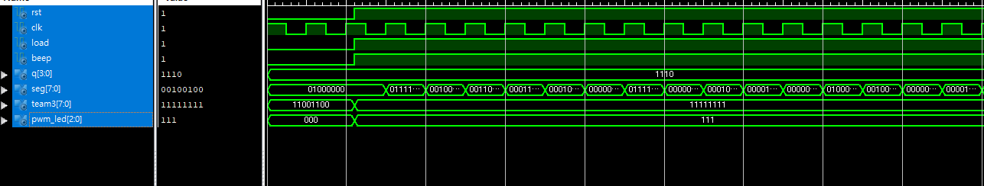
실습1 + 과제LOAD 기능추가 시뮬레이션화면

Slide 13
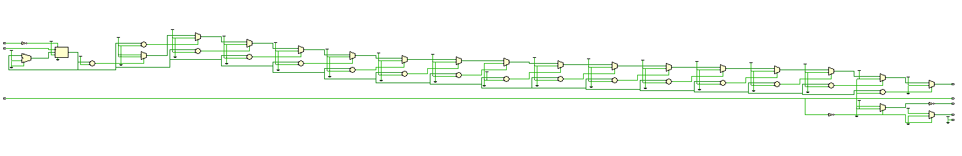
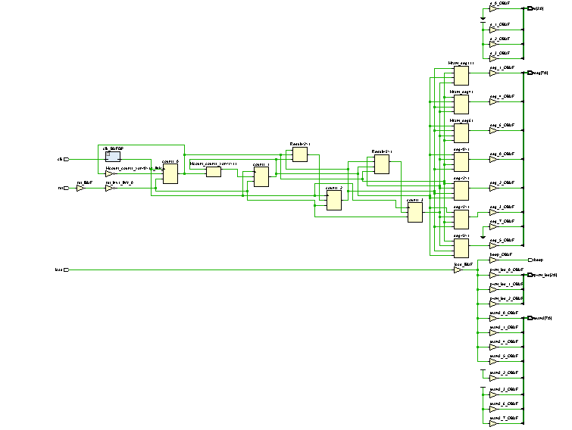
실습1 + 과제LOAD 기능추가 회로화면

Slide 14
실습2 + 과제LOAD 기능추가 동작테이블
CLOCK | RESET | LOAD | COUNT | DP | G | F | E | D | C | B | A | TR3 | TR2 | TR1 | TR0
CLK | RST | LOAD | COUNT1 | A11 | A9 | E6 | D6 | C8 | C6 | B8 | A8 | D11 | C13 | B14 | A13
C9 | J12(EV3) | J14(EV2) | 내부신호 |  |  |  |  |  |  |  |  | 1 | 1 | 1 | 0
On | 1 | 1 | 0 | 1 | 1 | 1 | 1 | 1 | 1 | 1 | 0
 |  |  | 1 | 1 | 1 | 1 | 1 | 1 | 1 | 0 | 1
 |  |  | 2 | 1 | 1 | 1 | 1 | 1 | 0 | 1 | 1
 |  |  | 3 | 1 | 1 | 1 | 1 | 0 | 1 | 1 | 1
 |  |  | 4 | 1 | 1 | 1 | 0 | 1 | 1 | 1 | 1
 |  |  | 5 | 1 | 1 | 0 | 1 | 1 | 1 | 1 | 1
 |  |  | 6 | 1 | 0 | 1 | 1 | 1 | 1 | 1 | 1
 |  |  | 7 | 0 | 1 | 1 | 1 | 1 | 1 | 1 | 1
load | y5 | y4 | y1 | y0
0 | 0 | 0 | 0 | 0

Slide 15
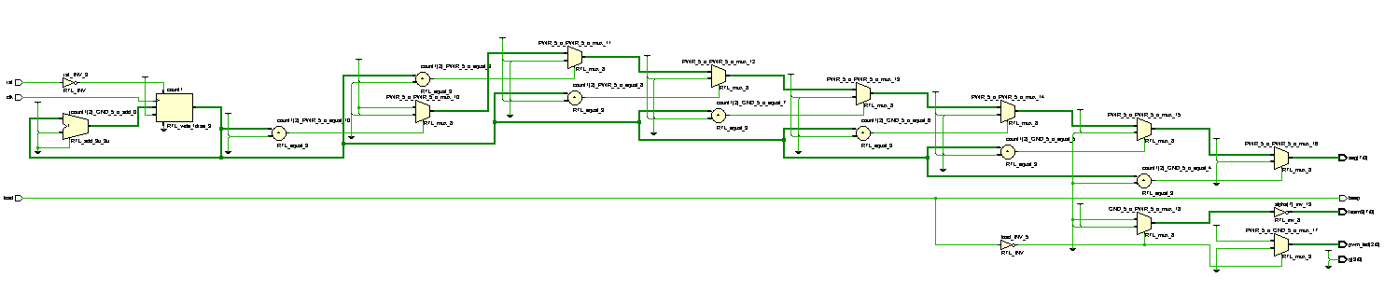
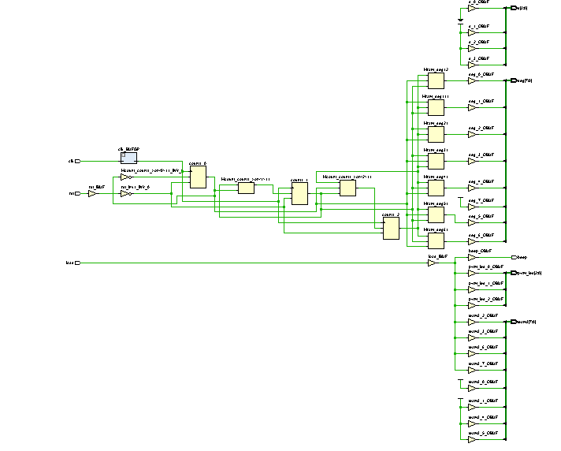
실습2 + 과제LOAD 기능추가 시뮬레이션화면

Slide 16
실습2 + 과제LOAD 기능추가 회로화면

